Slide 1

Компания по судоремонту
Выполнила студент 2 курса И – 22 группы
Матеовосян. Г. А.

Slide 2
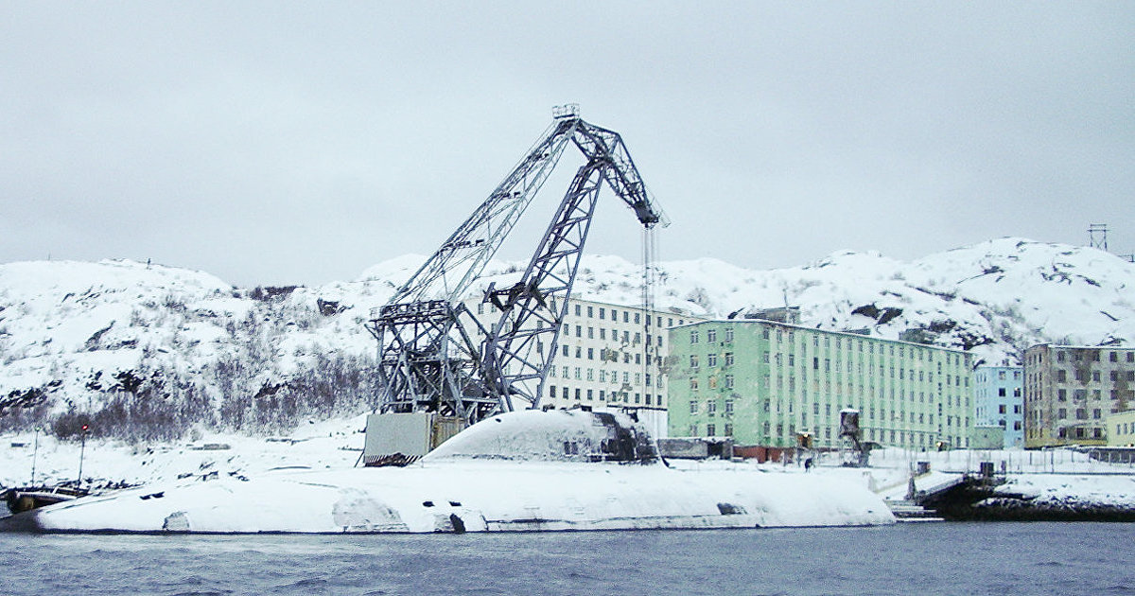
.
Судоремонтная компания — это предприятие, которое занимается ремонтом и техническим обслуживанием судов.

Slide 3
Основные функции судоремонтного завода:
Ремонт и модернизация корпуса судна.
Установка и ремонт основных и вспомогательных механизмов, электрического и электронного оборудования.
Обслуживание и ремонт судовых двигателей.
Судовые испытания и проверки на герметичность.
Ремонт и обслуживание всех систем судов: энергообеспечения, вентиляции и кондиционирования, отопления и санитарных систем.
На судоремонтных заводах также могут заниматься строительством новых судов, предоставлять сервисное обслуживание и техническую поддержку, поставлять запчасти и материалы, а также исследовать и разрабатывать новые технологии в области судоремонта и судостроения.

Slide 4

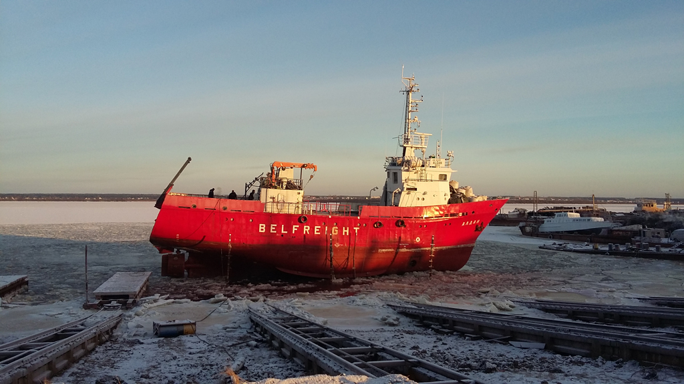
Услуги которые оказывает Компания
1. Слипование судна.
2. Судостроение
3. Судоремонт
4. Модернизация
5. Сервисное обслуживание

Slide 5
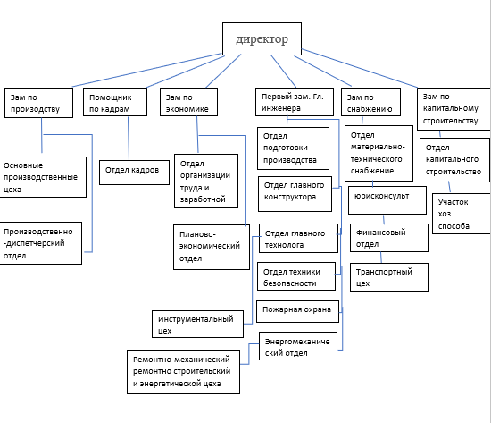
Организационная структура Компании по судоремонту

Slide 6
Цели и задачи автоматизации
Целью автоматизации было повышение эффективности процессов который я автоматизирую. Задачей является качественная работа персонала и решение выявленных проблем от клиентов.
Данная автоматизация будет полезна среди
Владельцев судов, Начинающих работников в этом направлении, для администрации чтобы безопасно перевозить груз через моря.

Slide 7
Техническое задание
Общие сведения.
. Полное наименование системы и ее условное обозначение.
База данных Компания по судоремонту
. Наименование разработчика системы и реквизиты заказчика.
Заказчик – Богомолова Светлана Михайловна
Разработчик – Студент группы И-22, Матевосян Гагик Артемович
. Основания для разработки АС.
Работа по созданию автоматизированной системы ремонта судно
. Плановые сроки начала и окончания работы по созданию системы:
- начало работ по созданию системы – начало декабря
- окончание работ по созданию системы – конец апреля
1.5. Источник финансирования работ по созданию АС.
Собственные средства разработчика.

Slide 8
1.6. Порядок оформления и предъявления заказчику результатов работ по созданию системы:
К результатам труда разработчика относится:
· оригинальное аппаратное обеспечение;
· оригинальное программное обеспечение;
· уникальные структуры данных;
· типовые проектные решения и особенности построения распределённой системы;
· проектная и рабочая документация.
Результаты работы предоставляются заказчику:
Результаты передаются заказчику частями по завершении каждой стадии работы по созданию системы
· Активное сетевое оборудование
· Документация – в электронном виде в формате MS Word, на бумажных носителях.
Проектная документация должна быть разработана в соответствии с ГОСТ 19.201-78 и ГОСТ ЕСПД. Процедуры приемки - передачи результатов работ оформляются актами приемки-передачи.
2. Назначение и цели создания системы
2.1 Назначение системы.
Назначение базы данных в автоматизации процесса ремонта судно заключается в хранении и обработке информации о клиенте, необходимой для функционирования системы началу ремонта

Slide 9
2.2 Цели создания системы.
Целью создания системы является:
1. Хранение информации о клиентах: база данных может содержать данные о клиентах, их личной информации.
2. Оптимизация процесса обработки заявки на ремонт: база данных позволяет автоматизировать процесс приема, обработки и рассмотрения заявки.
3. Мониторинг и анализ данных: база данных позволяет проводить анализ эффективности работы компании, выявлять проблемные области.
3. Характеристика объекта автоматизации.
Объектом автоматизации является Компания по судоремонту (КПС). Основной деятельностью КПС является хранения информации о клиенте, контроль качества выполнение работы
4. Требования к системе.
4.1.1. Требования к структуре и функционированию системы.
Автоматизированная система должна обеспечивать возможность выполнения следующих функций:
Необходимо предусмотреть функцию добавления информации.
Система должна обеспечивать доступ к уже имеющейся в ней информации.
Данные в системе должны регулярно обновляться.
Пользовательский интерфейс должен быть удобным и понятным.
Следует разработать инструкцию для работы с системой.
Кроме того, система должна позволять сохранять все полученные и обработанные данные.

Slide 10
4.1.2. Требования к средствам и способам связи для информационного обмена между компонентами системы.
Для информационного обмена между компонентами системы должна быть организована локальная сеть. Разрабатываемая система функционирует на сервере, к которому имеют доступ пользователи этой программой по средствам локальной сети.
4.1.3. Требования к характеристикам взаимосвязи создаваемой системы со смежными системами, требования к ее совместимости.
База данных в Компании по судоремонту будет использоваться сотрудниками компании и внешними организациями, такие как работодатели или государственные органы. Обмен данными между Компанией по судоремонту и внешними организациями и системами должен производиться путем передачи электронных документов и иной информации
4.1.4. Требования по диагностированию системы.
Диагностика и профилактика технических средств, проводится раз в месяц. Проверка целостности оборудования и нарушений проводится по мере необходимости. Проверка программного и аппаратного обеспечения проводится по мере необходимости.

Slide 11
4.1.5. Перспективы системы, модернизация системы.
Для компании по судоремонту перспективы системы могут включать следующие направления модернизации:
Повышение организационно-технического уровня производства. Это позволит проводить комплексный ремонт в сокращённые сроки.
Повышение производительности труда. Необходимо обеспечить дальнейший уровень механизации ручного труда и сварочных
4.1.6. Требуемый режим работы персонала.
Требуемый режим работы персонала – полный рабочий день с 8:00 до 17:00, в субботу воскресенье выходной
Перерыв на обед — с 12:00 до 13:00
4.1.7. Требования к надежности комплекса.
Необходимо, чтобы система обладала устойчивостью к отказам оборудования и программных систем, а также электропитания. Для надежной работы комплекса необходимы высоконадежные аппаратные и программные системы. Требования надежности должны быть регламентированы для следующих аварийных ситуаций:
выход из строя аппаратных средств системы;
отсутствие электроэнергии;
выход из строя программных средств системы;
неверные действия персонала компании;
пожар, взрыв и т.п.

Slide 12
Методы оценки и контроля показателей надежности на разных стадиях создания системы должны отвечать следующим особенностям:
многофункциональность;
сложные формы взаимосвязи систем комплекса;
существенная роль временных соотношений отказов отдельных систем комплекса;
разнообразные законы распределения среднего времени безотказной работы и восстановления.
4.1.8. Требования к численности и квалификации персонала программы и режимы его работы.
Требования к численности и квалификации персонала для компании по судоремонту могут определяться в соответствии с размером производственной программы (портфелем заказов).
Например, профессиональный стандарт «Специалист судоремонтного производства в области атомного флота» устанавливает следующие требования:
Требования к образованию и обучению: среднее профессиональное образование или высшее образование по программам бакалавриата.
Требования к опыту практической работы: для среднего профессионального образования — практический опыт работы не менее трёх лет на предыдущей должности.

Slide 13
При расчёте необходимой численности персонала также могут учитываться дополнительные факторы, такие как законодательство, специфика рабочей деятельности, состояние рынка труда.
4.1.9. Требования по безопасности системы.
При монтаже, наладке, обслуживании, ремонте и эксплуатации аппаратных средств системы в качестве мер безопасности должны соблюдаться требования установленные:
СаНПиН 2.2.4/2.8056-96 «Электромагнитные излучения радиочастотного диапазона»
ГОСТ Р. 50377-92 (МЭК 950-86) «Безопасность оборудования информационной технологии, включая электрическое конторское оборудование»
ГОСТ 27954-88 «Видеомониторы персональных вычислительных машин. Типы, основные параметры, общие технические требования»
ГОСТ 27201-87 «Машины вычислительные электронные персональные. Типы, основные параметры, общие технические требования»
4.1.10. Требования по эргономике и технической эстетике.
Видеотерминал должен соответствовать следующим требованиям:
Интерфейс системы должен быть понятным и удобным
Навигационные элементы должны быть выполнены в удобной для пользователя форме.
Приём управляющих команд и отображение результатов их исполнения должны выполняться в интерактивном режиме.

Slide 14
4.1.11. Требования к эксплуатации, техническому обслуживанию, ремонту и хранению систем комплекса.
Необходимо выделять время на обслуживание и профилактику аппаратных систем комплекса (1 день в месяц).
Сеть энергоснабжения должна иметь следующие параметры: напряжение – 220В; частота – 50Гц.
Для обслуживания и профилактики аппаратных систем комплекса необходимо привлечение инженера-электронщика либо специалиста по сетевым технологиям. Его образование должно быть исключительно высшее техническое, связанное с отладкой локальных или структурированных кабельных сетей. Специалист по плану должен уделять 1 день в месяц обслуживанию аппаратных систем комплекса, либо в случае непредвиденного выхода аппаратных систем из строя по заявке персонала компании.
Специалист по сетевым технологиям с высшим образованием должен проводить обслуживание программных систем комплекса в следующих случаях: выход из строя программных систем; при неправильном использовании программных систем; по плану 1 день в месяц для проведения тестирования программных систем.

Slide 15
4.1.12. Требования по сохранности информации.
Сохранность информации должна быть обеспечена в следующих случаях:
выход из строя аппаратных систем комплекса;
стихийные бедствия (пожар, наводнение, взрыв, землетрясение и т.п.);
хищение носителей информации, других систем комплекса;
ошибки в программных средствах;
неверные действия сотрудников.
Для сохранности информации необходимо предусмотреть использование блоков бесперебойного питания для защиты данных от повреждения в случае отключения питания, для надёжного хранения данных необходимо производить ежедневное резервное копирование БД на несколько дисков, а также поскольку все манипуляции со структурой базы данных производятся посредством
обеспечения сохранности информации при сбоях использовать её механизмы (транзакции).
Для выполнения операции отката и повышения надёжности хранения базы данных предусмотреть раздельное хранение двух дополнительных копий (с возможностью сохранения на различных физических носителях).

Slide 16
4.1.13. Требования к средствам защиты от внешних воздействий.
Спецодежда - должна быть изготовлена из прочных материалов
Защита глаз и лица - для защиты от воздействия твёрдых частиц
Защита от падения с высоты - применение защитной каски с застёгнутым подбородочным ремнём
4.1.14. Требования к защите информации от несанкционированного доступа.
При работе с базой данных, необходимо, чтобы она была защищена от попыток изменения и разрушения. Система нуждается в защите информации от несанкционированного доступа. ИС защищается паролем. Существует три вида доступа:
Полный доступ. Этот уровень доступа позволяет пользователю вносить изменения в базу данных, удалять и создавать записи.
Доступ только для чтения. Пользователь с таким уровнем доступа может просматривать данные, но не может их изменять.
Частичный доступ. Пользователь с этим уровнем доступа может выполнять ограниченный набор действий, например, изменять только определённые поля в записях.

Slide 17
4.1.15. Требования по стандартизации и унификации.
В процессе работы системы необходимо использовать программные и аппаратные средства, которые будут удобны в рамках комплекса.
База данных будет храниться в формате Microsoft Access (mdb-файл). После внесения изменений все данные будут сохраняться в этом же файле.
Интерфейс системы будет создан на основе стандартных элементов операционной системы Windows. Для обозначения различных объектов базы данных будут использоваться пиктограммы, принятые в Microsoft Access.
4.2. Требования по стандартизации и унификации.
4.2.1 Перечень функций, подлежащих автоматизации:
Подсистема загрузки базы данных:
Производит запуск Microsoft Access, загрузку базы данных. Последовательно считывает информацию о существующих в БД объектах и их свойствах, о заданных между объектами связях. Полученная информация размещается во внутренних структурах данных: однонаправленных списках. Предусмотреть три различных списка:
список объектов БД (содержит уникальный идентификатор объекта, имя объекта, его тип);
список связей БД (содержит идентификаторы связанных объектов, тип связи);
список пустых ссылок БД (содержит идентификатор связанного объекта, имя адресуемого объекта, отсутствующего в БД, тип связи).
Эти списки позволяют эффективно обрабатывать и использовать информацию о связях и свойствах объектов в базе данных. Они обеспечивают быстрый доступ к необходимой информации и упрощают процесс работы с данными.

Slide 18
Требования к видам обеспечения.
4.3.1. Требования к информационному обеспечению.
Информационное обеспечение программы включает в себя базу данных (внутри машинное обеспечение), а также входные, внутренние и выходные документы.
Входная информация состоит из:
базы данных учёта и контроля
запроса сотрудника
Выходная информация представлена:
изменениями в объектах базы данных;
файлом формата (mdb) с внесёнными в него изменениями;
отчётом о введённой информации.
4.3.2. Требования к лингвистическому обеспечению.
Шрифт ввода-вывода данных - кириллица;
Пользовательский интерфейс должен соответствовать следующим требованиям:
1. Эффективные интерфейсы должны быть очевидными и внушать своему пользователю чувство контроля. Необходимо, чтобы пользователь мог одним взглядом окинуть весь спектр своих возможностей, понять, как достичь своих целей и выполнить работу.
2. Эффективные интерфейсы не должны беспокоить пользователя внутренним взаимодействием с системой. Необходимо бережное и непрерывное сохранение работы, с предоставлением пользователю возможности отменять любые действия в любое время.
4.3.3. Требования к программному обеспечению.
ИС учёта и контроля Пенсионного фонда требует для своей работы установки следующего ПО:
На сервере ИС учёта и контроля должны быть установлены:
Операционная система: Microsoft Windows Server 2000/2003/2008/2012.
СУБД Microsoft SQL Server 2000/2005/2008/2012
На рабочей станции пользователя необходимо установить:
Операционная система: Microsoft Windows 2000/XP/Vista/7/8/10
ИС учёта и контроля

Slide 19
4.3.4. Требования к техническому обеспечению.
Для функционирования ИС необходимо:
локальная вычислительная сеть на основе протокола TCP/IP с пропускной способностью 10/100 Мбит/с.
Сервер должен удовлетворять следующим минимальным требованиям:
процессор Celeron-500MHz или аналогичный,
1 Gb и более оперативной памяти;
80 Gb – жесткий диск
Монитор – SVGA;
Клавиатура - 101/102 клавиши;
Манипулятор типа «мышь».
4.3.5 Требования к методическому обеспечению.
Требования к методическому обеспечению для компании по судоремонту включают систематизацию вопросов ремонта и обслуживания малых судов, а также установление общих требований к инфраструктуре и оборудованию для ремонта и сервисного обслуживания малых судов.
5. Состав и содержание работ по созданию системы
1. Эскизный проект.
1.1. Разработка предварительных проектных решений по системе и её частям.
2. Технический проект.
2.1. Разработка проектных решений по системе и её частям.
2.2. Разработка документации и её части.
3. Рабочая документация

Slide 20
3.2. Разработка или адаптация программ.
4. Ввод в действие.
4.1 Проведение предварительных испытаний.
6. Порядок контроля и приемки системы.
Установить контроль и приемку результатов работ на каждой стадии создания системы в соответствии с разделом 5.
На третьем этапе принимается финальная версия программного продукта.
Остальные результаты работ передаются в виде документов.
Чтобы принять этап, необходимо рассмотреть и оценить объём выполненных работ и представленную техническую документацию в соответствии с требованиями технического задания.
Ответственность за организацию и проведение приёмки системы несёт заказчик. Система принимается после того, как приняты все её задачи. Для этого необходимо предоставить обеспечение материальной частью (технические средства), проектной документацией и специально выделенным персоналом.
Заказчик должен представить систему ведомственной приемочной комиссии и обеспечить нормальные условия работы этой комиссии в соответствии с программой приёмки.
Завершающим этапом при приёмке системы должно быть составление акта приёмки.

Slide 21
7. Требования к составу и содержанию работ по подготовке объекта автоматизации к вводу системы в действие.
Для обеспечения готовности объекта к вводу системы в действие провести комплекс мероприятий:
приобрести компоненты технического и программного обеспечения, заключить договора на их лицензионное использование;
завершить работы по установке технических средств;
провести обучение пользователей.
8. Требования к документированию.
Проектная документация должна быть разработана в формате MS WORD.
9. Список источников.
ГОСТ 34.602-89 и ГОСТ 19.201-78

Slide 22
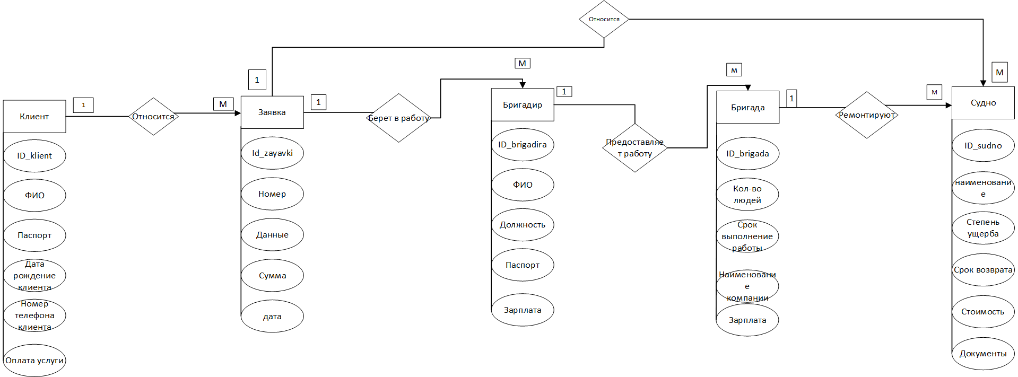
Инфологическая модель

Slide 23
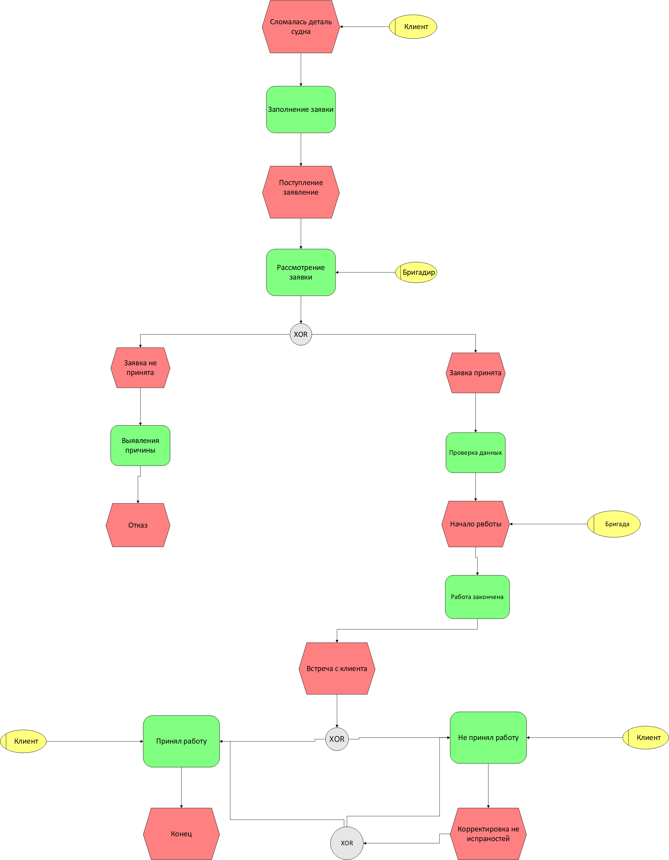
EPC модель

Slide 25
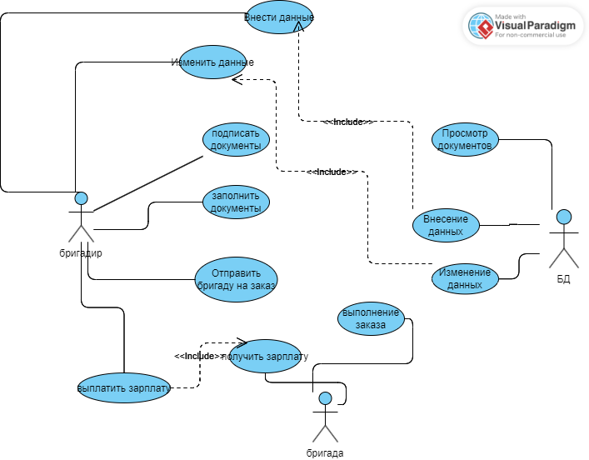
UML

Slide 26
Нормализация отношений
Клиент (id_klient, ФИО, Паспорт, Дата рождение, Номер телефона, Оплата услуги. Id_zayvki)
Заявка (ID_zayavki, Номер, Данные, Сумма, Дата)
Бригадир (id_brigadira, ФИО, Должность, Паспорт, Зарплата. Выдача зарплаты, id_brigada)
Бригада (id_brigada, Кол-во людей, Срок выполнения работы, Наименование компании, Зарплата, ID_sudno)
Судно ( Id_sudno, Наименование, Степень ущерба, Срок возврата, Стоимость, Документы, id_clienta)

Slide 27
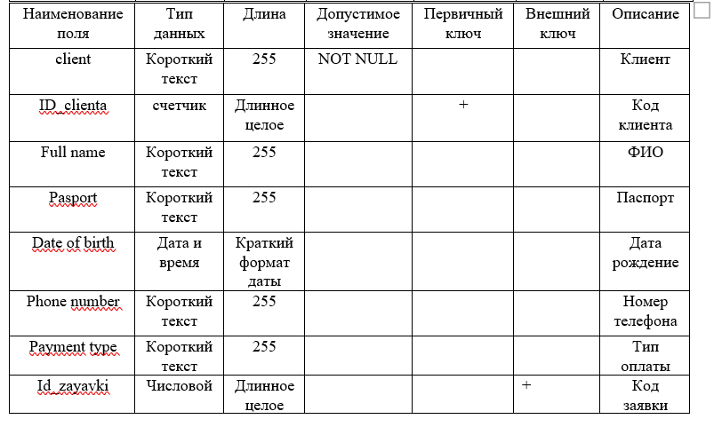
Датологическое проектирование
Сущнисть Клиент

Slide 28
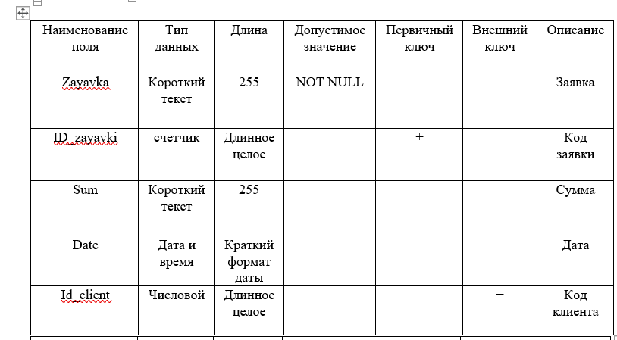
Датологическое проектирование
Сущнисть Заявка

Slide 29
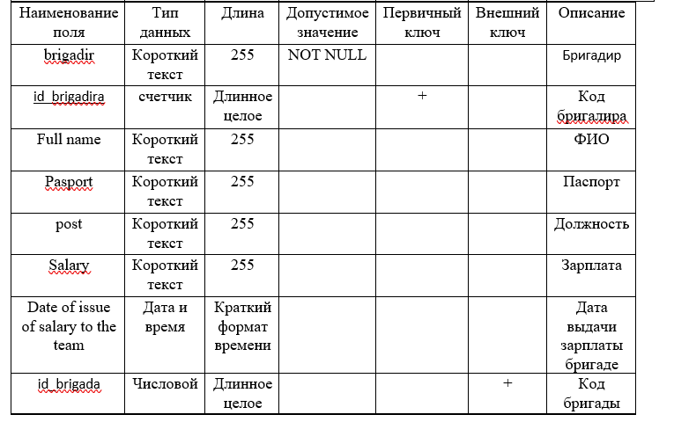
Датологическое проектирование
Сущнисть Бригадир

Slide 30
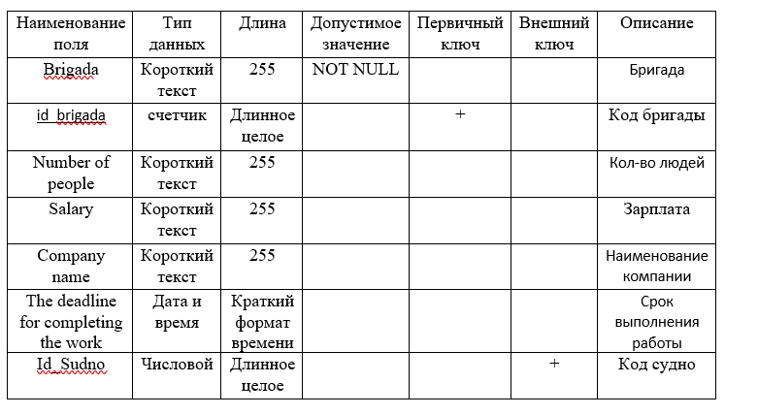
Датологическое проектирование
Сущнисть Бригада

Slide 31
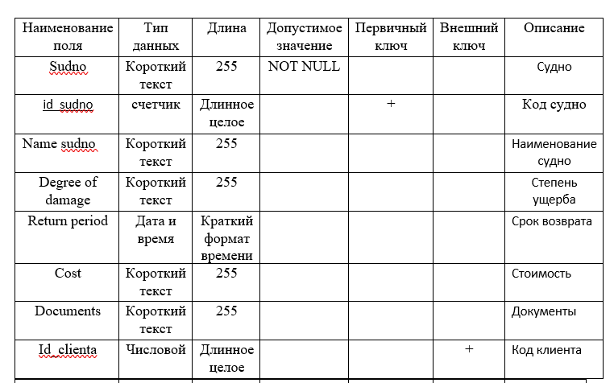
Датологическое проектирование
Сущнисть Судно

Slide 32
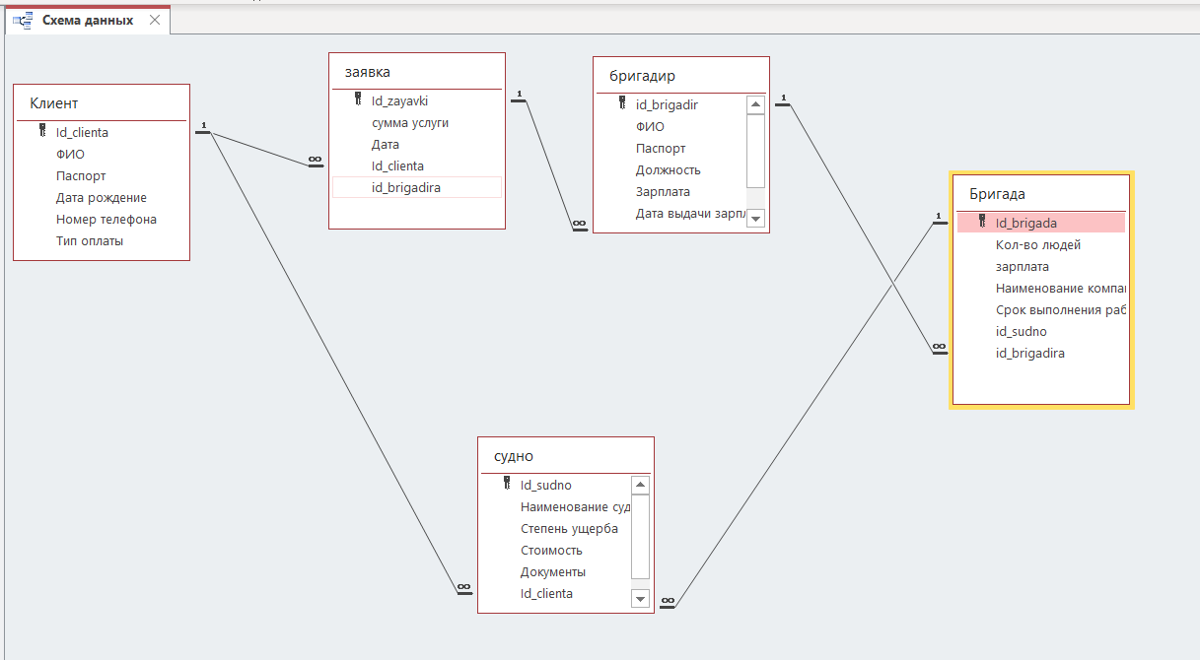
БД Схема данных

Slide 33
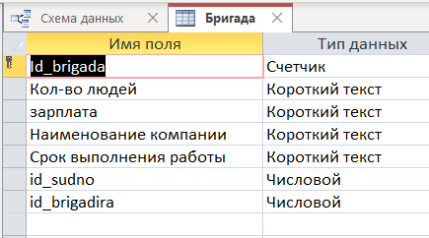
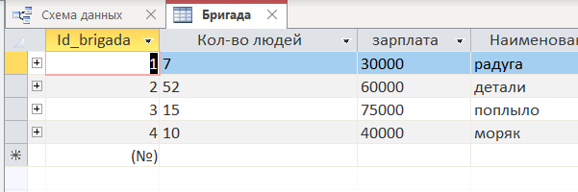
БД Таблицы
Сузность бригада

Slide 34
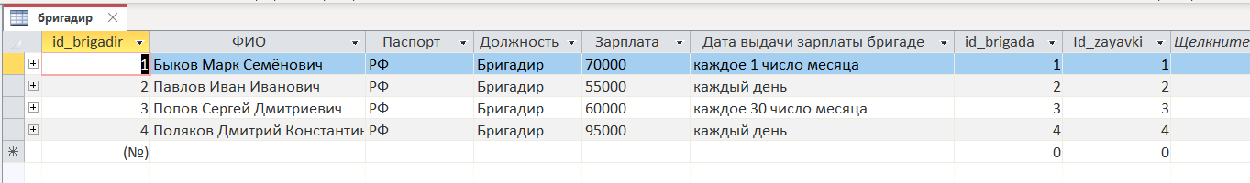
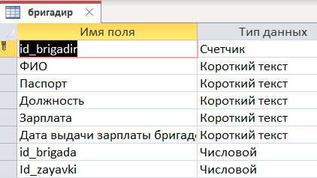
БД Таблицы
Сузность бригадир

Slide 35
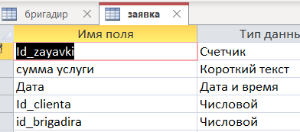
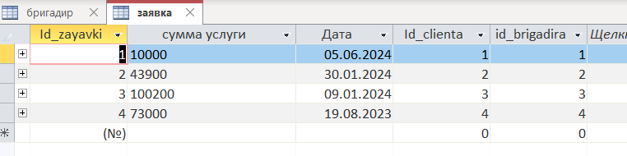
БД Таблицы
Сущность Заявка

Slide 36
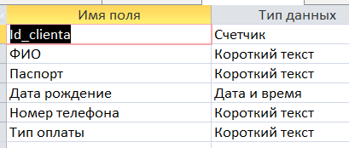
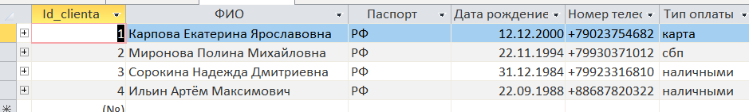
БД Таблицы
Сущность Клиент

Slide 37
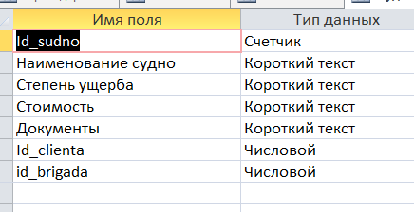
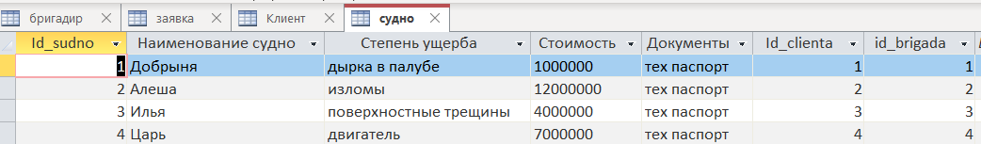
БД Таблицы
Сущность Судно

Slide 38
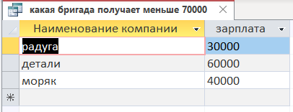
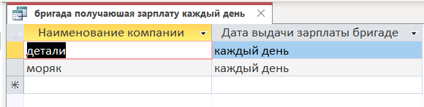
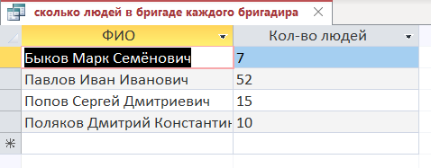
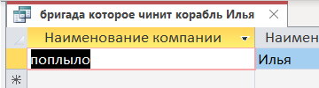
Запросы SQL

Slide 39
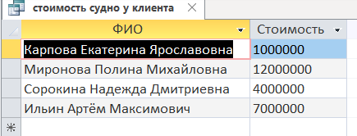
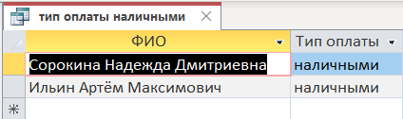
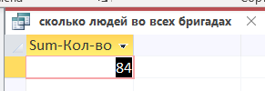
Запросы SQL

Slide 40
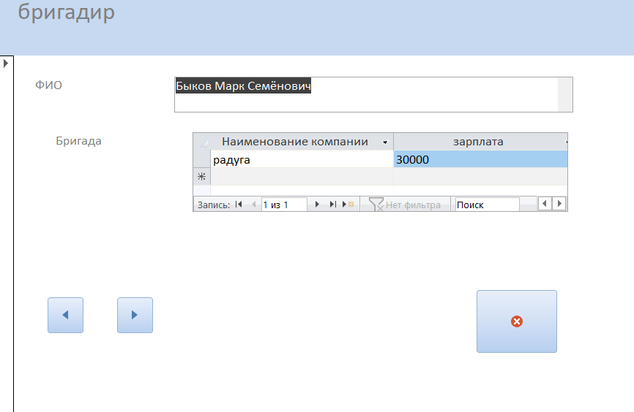
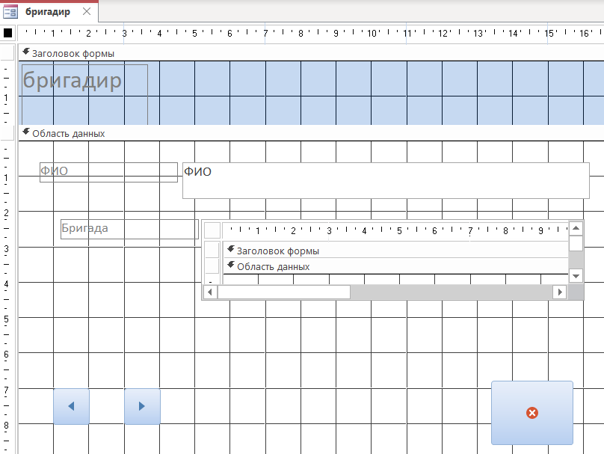
формы

Slide 41
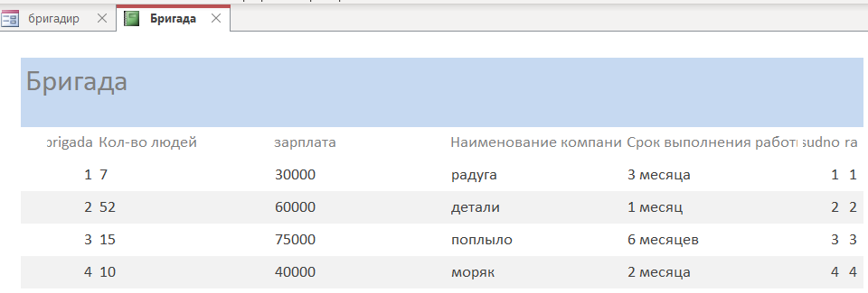
Отчеты

Slide 42
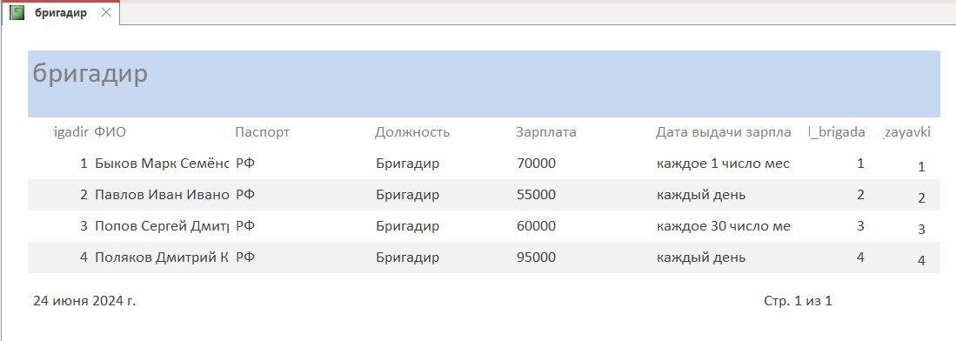

Slide 43
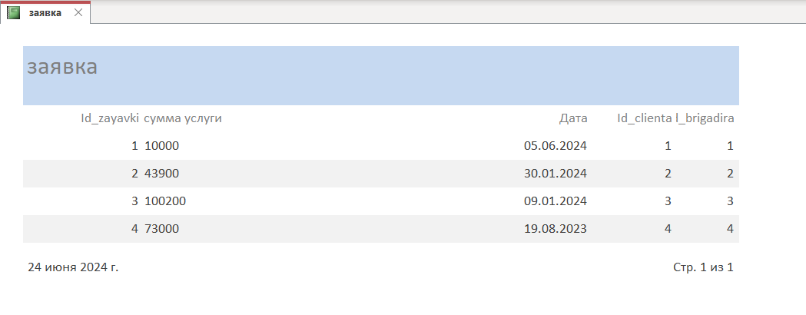

Slide 44
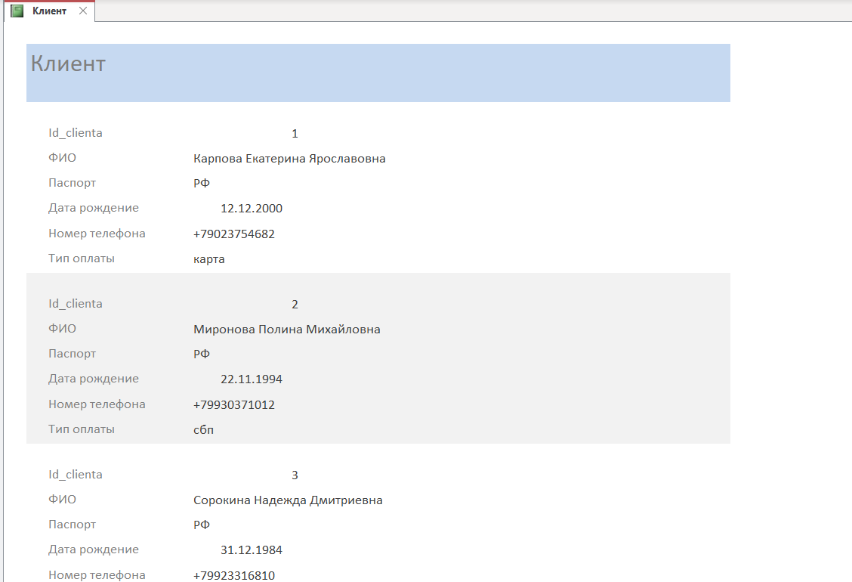

Slide 45
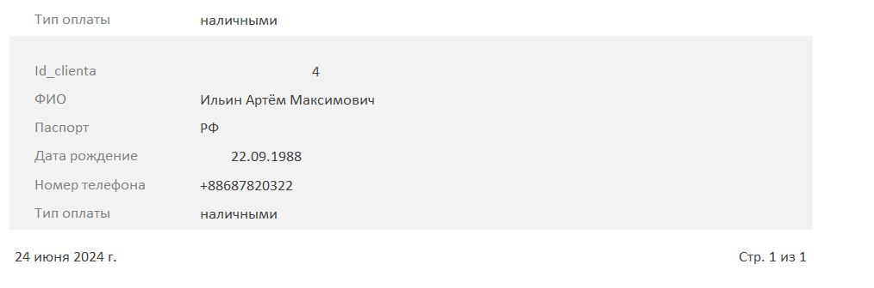

Slide 46
